Slide 1
电子签章数据格式介绍
签章事业部

Slide 2
目录
一、ASN.1编码
二、电子印章数据格式
三、作业

Slide 3
目录
一、ASN.1编码

Slide 4
一、ASN.1编码
2、XML
ASN.1 Abstract Syntax Notation One 抽象语法表示法1
BER Basic Encoding Rules 基本编码规则
DER Distinguished Encoding Rules 可辨别的编码规则
Notes:
电子印章的定义
图片、印章属性、证书、签名
4

Slide 5
一、ASN.1编码
2、关系
DER编码是BER编码的子集
DER编码和BER编码都采用ASN.1语法
证书、密钥、签名值、证书请求都采用DER编码
DER编码为二进制数据（byte[]类型)，进行Base64编码形成可见字符串，俗称PEM格式
ASN.1
BER
DER
Notes:
电子印章的定义
图片、印章属性、证书、签名
5

Slide 6
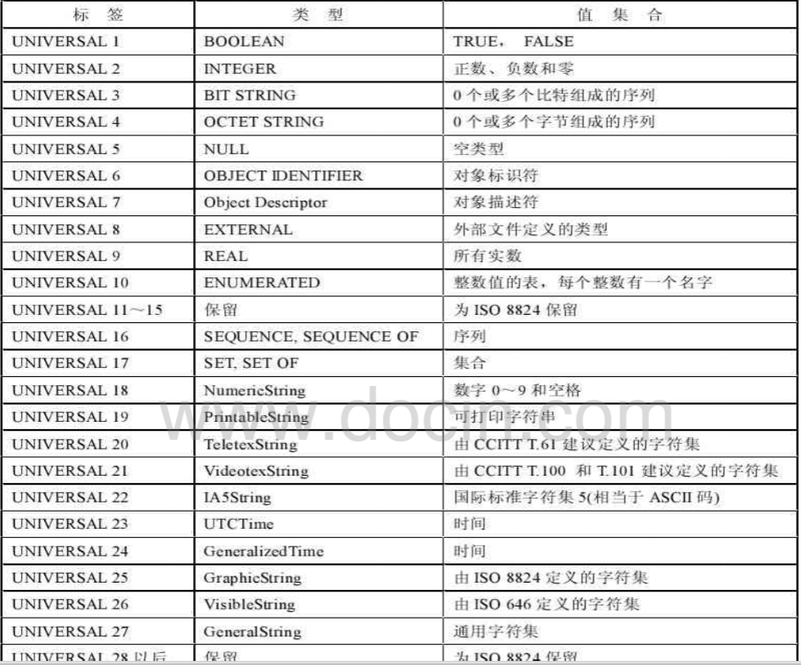
一、ASN.1编码
3、语法
Notes:
电子印章的定义
图片、印章属性、证书、签名
6

Slide 7
一、ASN.1编码
3、语法
组合类型 | 节点标识（10进制） | 节点标识（16进制） | 备注
SEQUENCE | 16 | 10 | 一个或多个类型的有序集合
SEQUENCE OF |  |  | 0个或某个给定类型多次出现的有序集合
SET | 17 | 11 | 一个或多个类型的无序集合
SET OF |  |  | 0个或某给定类型多次出现的无序集合
CHOICE |  |  | 表示一个联合体，它具 有一个或多个备选项
ANY |  |  | 任意类型的任意值
Notes:
电子印章的定义
图片、印章属性、证书、签名
7

Slide 8
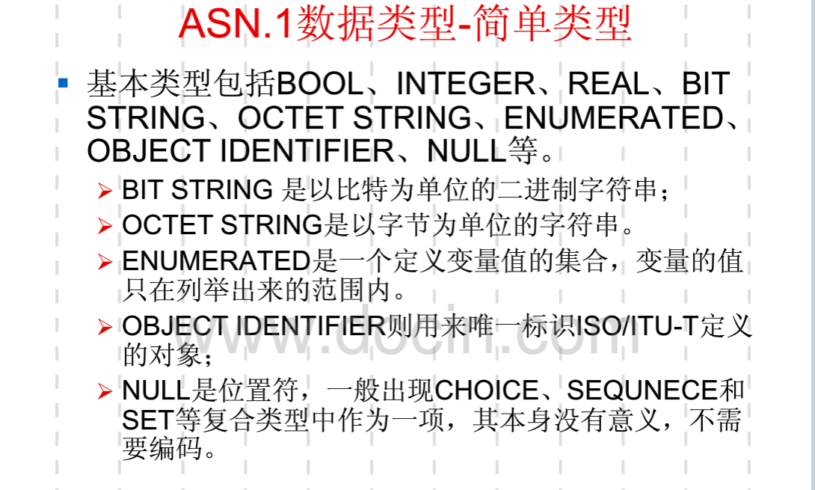
一、ASN.1编码
3、语法
Notes:
电子印章的定义
图片、印章属性、证书、签名
8

Slide 9
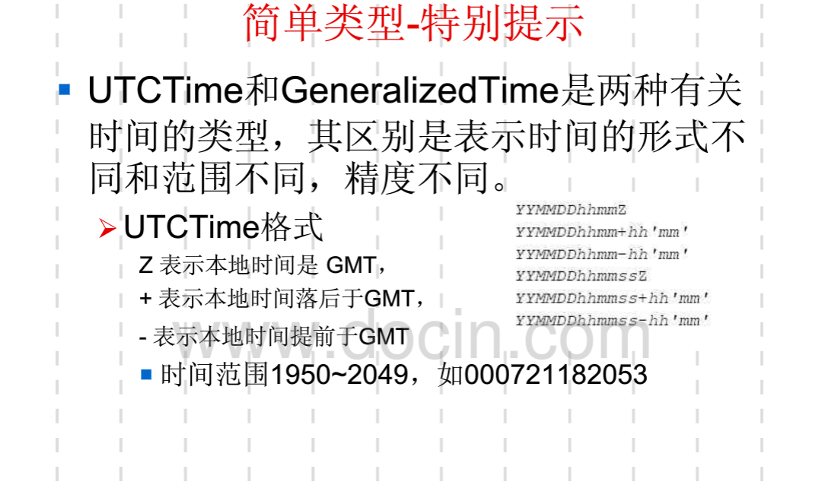
一、ASN.1编码
3、语法
Notes:
电子印章的定义
图片、印章属性、证书、签名
9

Slide 10
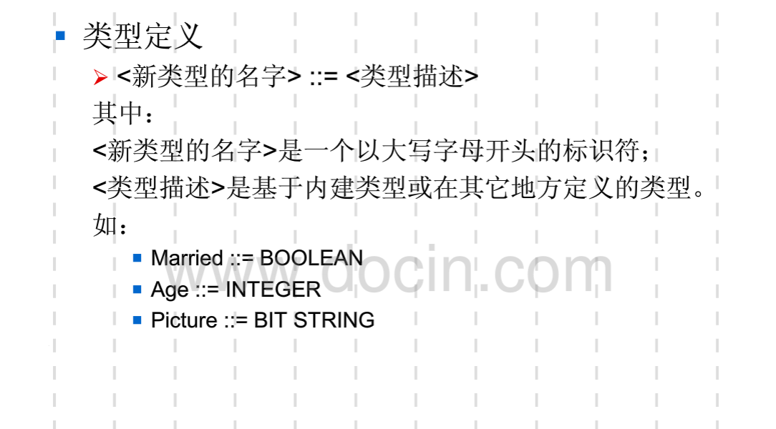
一、ASN.1编码
3、语法
Notes:
电子印章的定义
图片、印章属性、证书、签名
10

Slide 11
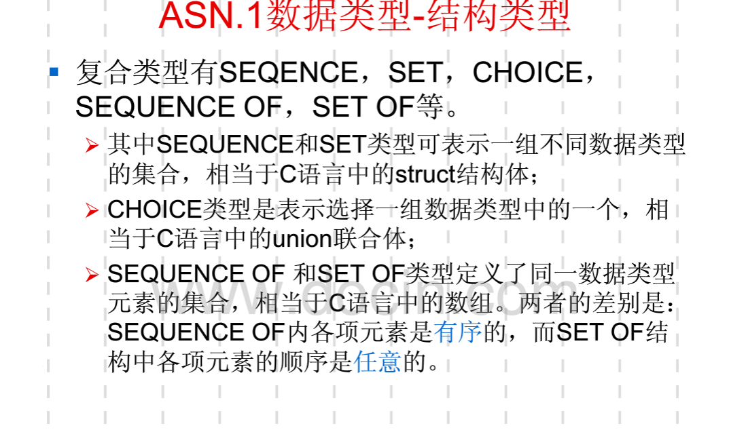
一、ASN.1编码
3、语法
Notes:
电子印章的定义
图片、印章属性、证书、签名
11

Slide 12
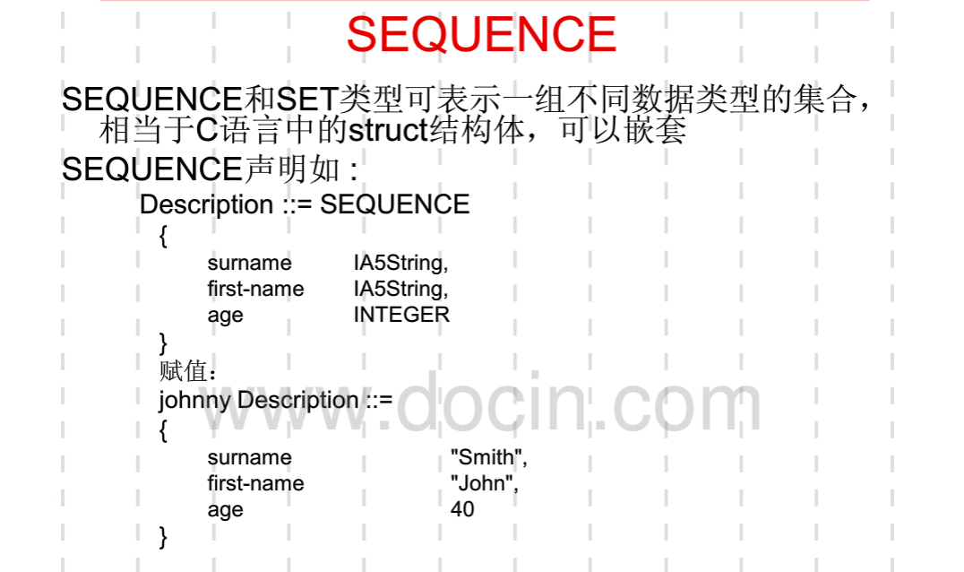
一、ASN.1编码
3、语法
Notes:
电子印章的定义
图片、印章属性、证书、签名
12

Slide 13
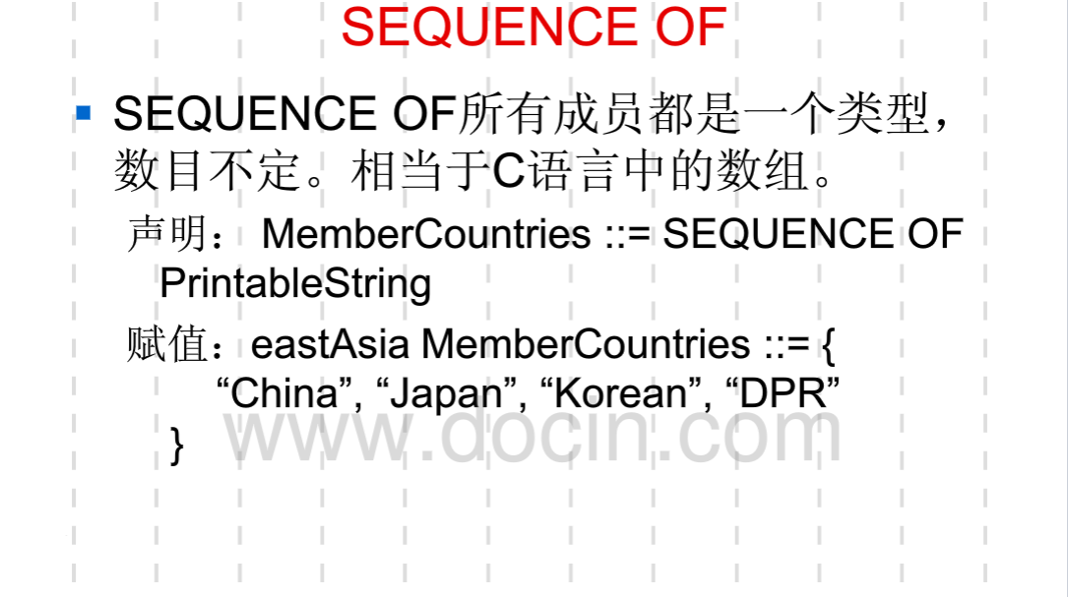
一、ASN.1编码
3、语法
Notes:
电子印章的定义
图片、印章属性、证书、签名
13

Slide 14
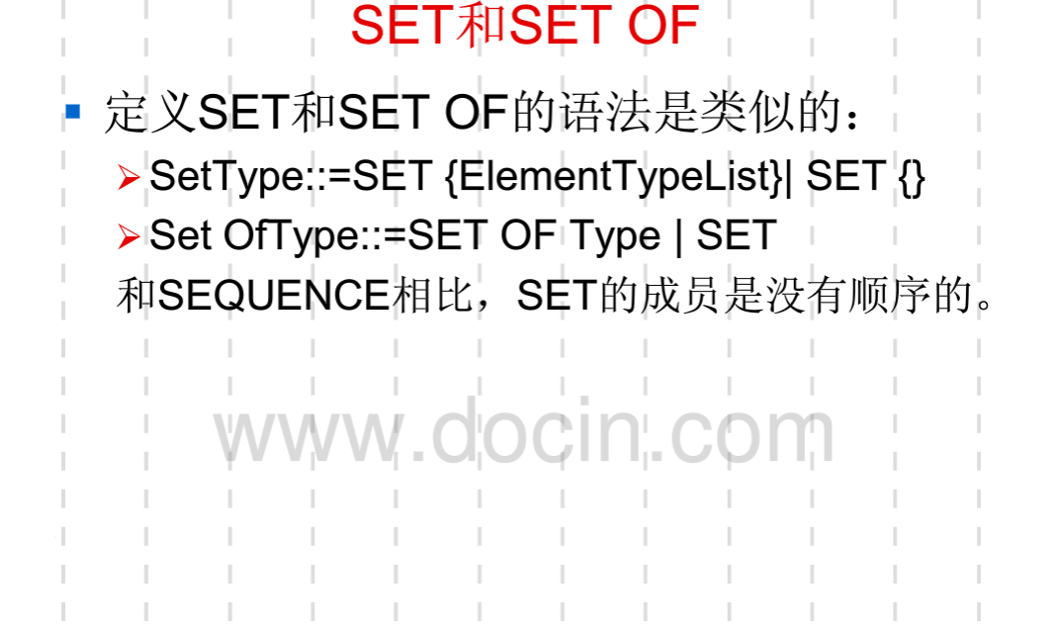
一、ASN.1编码
3、语法
Notes:
电子印章的定义
图片、印章属性、证书、签名
14

Slide 15
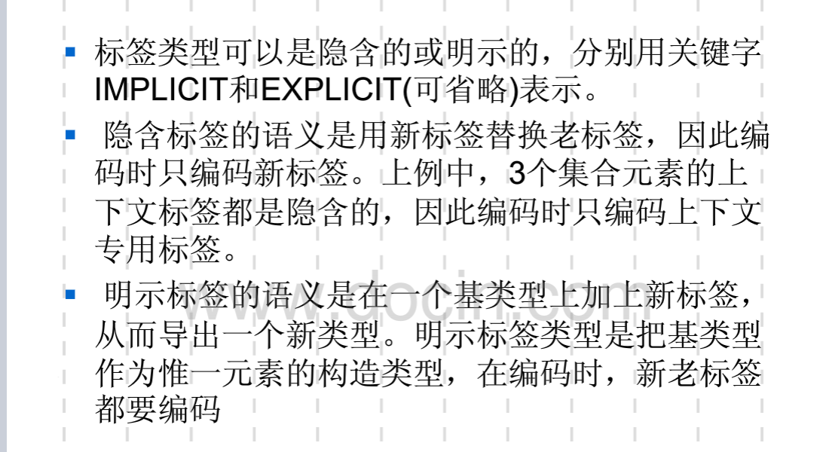
一、ASN.1编码
3、语法
Notes:
电子印章的定义
图片、印章属性、证书、签名
15

Slide 16
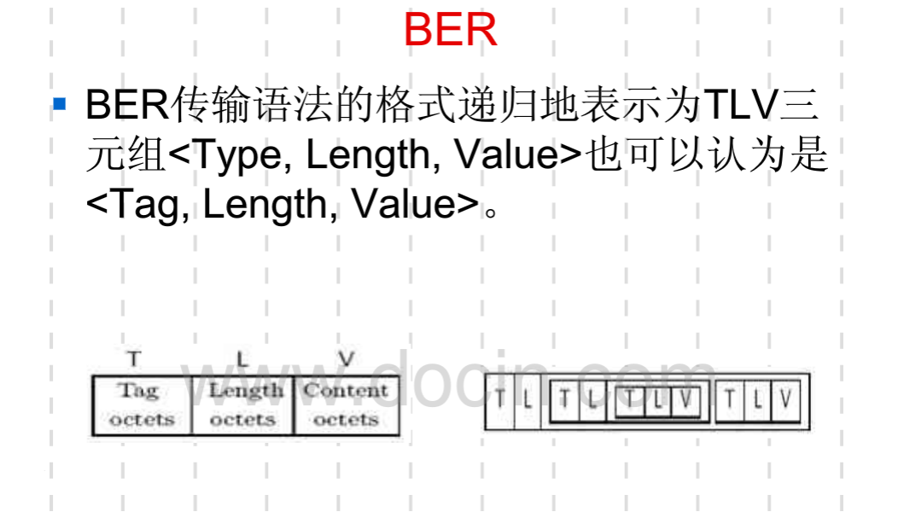
一、ASN.1编码
3、语法
Notes:
电子印章的定义
图片、印章属性、证书、签名
16

Slide 17
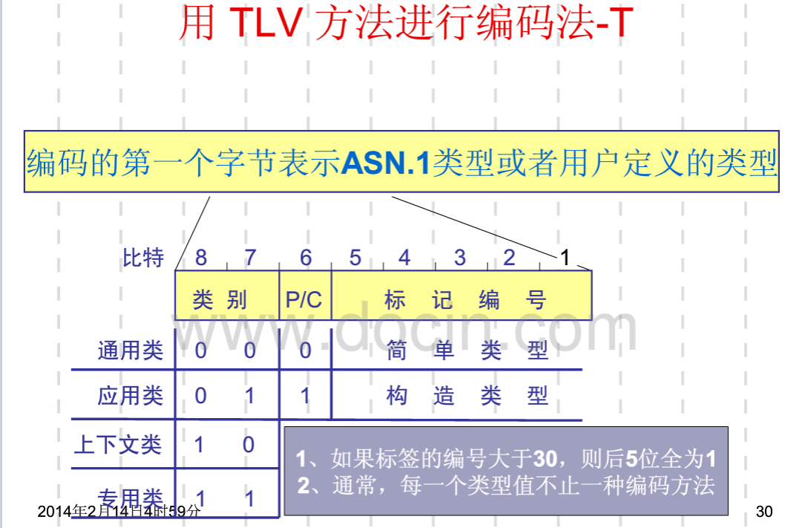
一、ASN.1编码
3、语法
Notes:
电子印章的定义
图片、印章属性、证书、签名
17

Slide 18
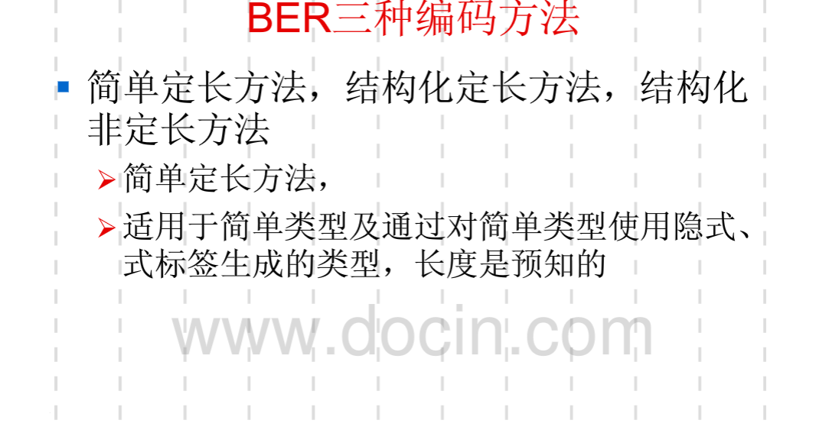
一、ASN.1编码
3、语法
Notes:
电子印章的定义
图片、印章属性、证书、签名
18

Slide 19
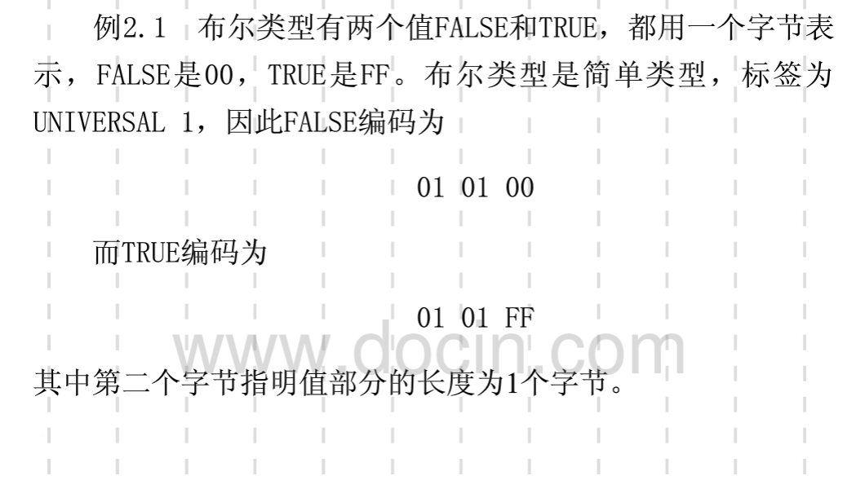
一、ASN.1编码
3、语法
Notes:
电子印章的定义
图片、印章属性、证书、签名
19

Slide 20
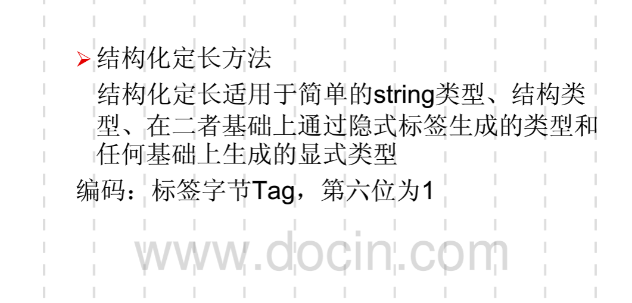
一、ASN.1编码
3、语法
Notes:
电子印章的定义
图片、印章属性、证书、签名
20

Slide 21
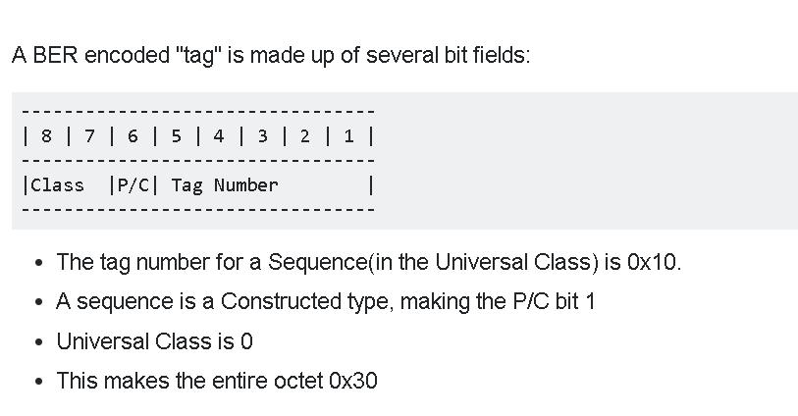
一、ASN.1编码
3、语法
Notes:
电子印章的定义
图片、印章属性、证书、签名
21

Slide 22
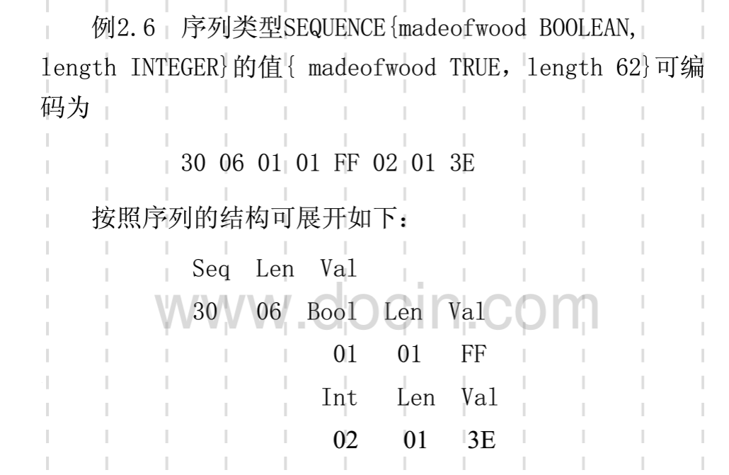
一、ASN.1编码
3、语法
Notes:
电子印章的定义
图片、印章属性、证书、签名
22

Slide 23
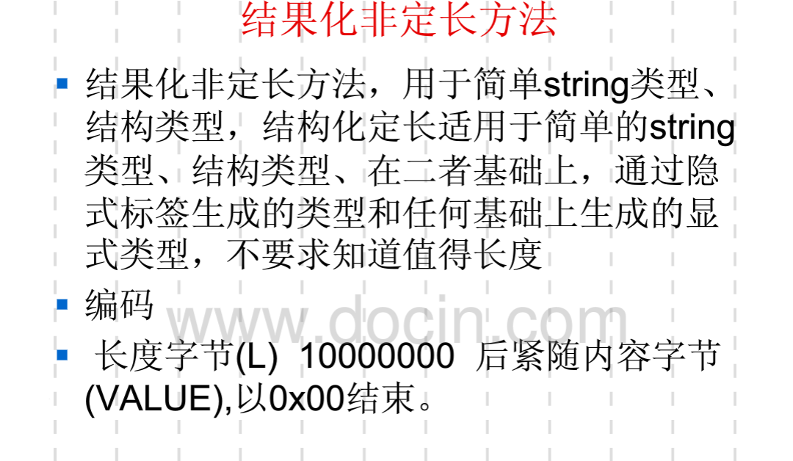
一、ASN.1编码
3、语法
Notes:
电子印章的定义
图片、印章属性、证书、签名
23

Slide 24
目录
二、电子印章格式

Slide 25
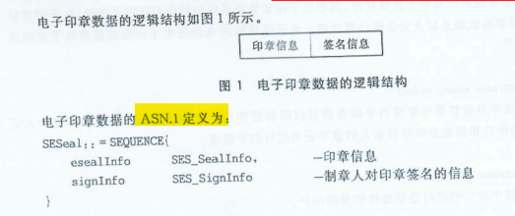
二、电子印章格式
3、ASN.1
1、电子印章数据格式

Slide 26
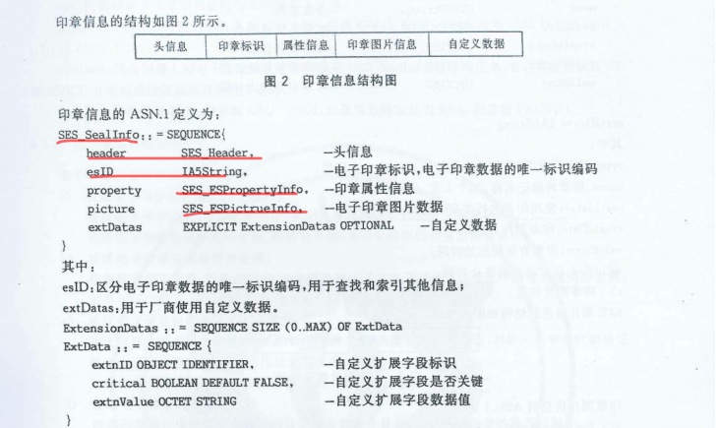
二、电子印章格式
3、ASN.1
2、电子印章信息

Slide 27
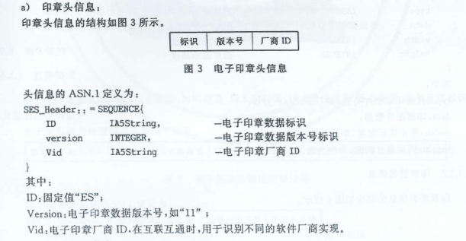
二、电子印章格式
3、ASN.1
3、电子印章头信息

Slide 28
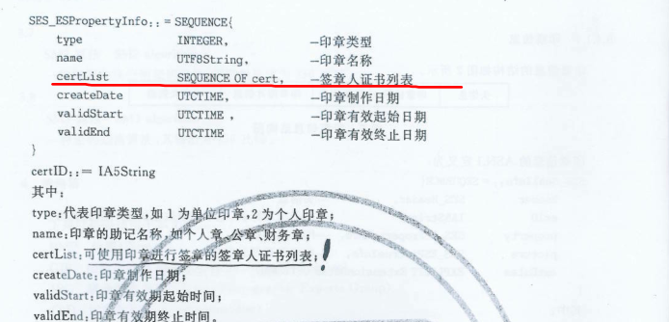
二、电子印章格式
3、ASN.1
4、印章属性信息

Slide 29
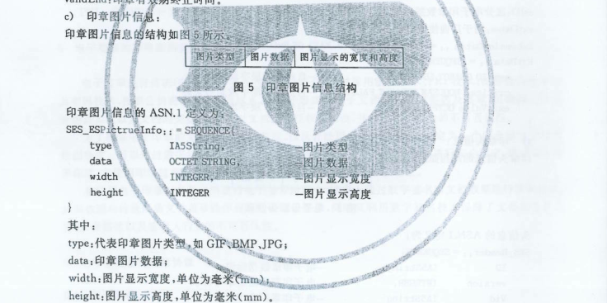
二、电子印章格式
3、ASN.1
5、印章图片信息

Slide 30
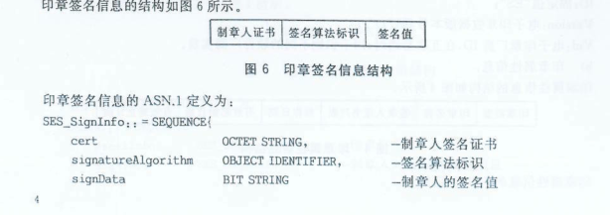
二、电子印章格式
3、ASN.1
6、印章签名信息

Slide 31
目录
三、作业

Slide 32
目录
1、描述电子印章生成流程，参考GM/T0031
要求：个人采用VISIO画图方式，用文字描述过程
2、找到任意一个CER证书，分析其结构
要求：采用ASN1VIEW，采用胶片中ASN1结构描述方式，输出自己分析的证书ASN1编码结构
时间要求：11月底前邮件方式发出

Slide 33


谢谢大家!
Inspurgroup
11/23/2018

